Slide 1
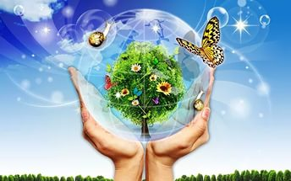
Муниципальное автономное дошкольное образовательное учреждение
детский сад № 29 «Аист» комбинированного вида г. Ишимбай
муниципального района Ишимбайский район Республика Башкортостан
Практический семинар
«Берегите планету»
Подготовиливоспитатель
Крутова Любовь Александровна

Slide 2
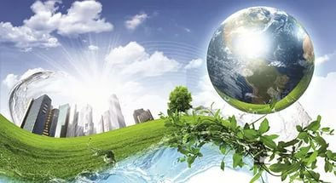
Природа – важнейшее средство воспитания и развития детей дошкольного возраста. Сколько открытий делает ребенок, общаясь с ней! Неповторимо каждое живое существо, увиденное малышом. Разнообразны и природные материалы(песок, глина, вода, снег и т.д.), с которыми дети любят играть. Дошкольники общаются с природой в разное время года – и когда вокруг лежит пушистый, белый снег, и когда зацветают сады. Ни один дидактический материал не сравнится с природой по разнообразию и силе развивающего воздействия на ребенка.
Влияние природы на развитие личности ребенка связано с формирование у него определенных знаний о ее объекте и явлениях.
ЗадачИ:
Формирование у детей элементарной системы знаний о природе.
ФОРМИРОВАНИЕ У ДЕТЕЙ ТРУДОВЫХ НАВЫКОВ И УМЕНИЙ
ФОРМИРОВАНИЕ У ДЕТЕЙ ЛЮБВИ К ПРИРОДЕ.

Slide 3

И что же такое экология?
Экология – это наука об отношениях растительных и животных организмов и образуемых ими сообществах между собой и окружающей средой.
Что означает экологическое воспитание дошкольников?
Это ознакомление детей с природой, в основу которого положен экологический подход, при котором педагогический процесс опирается на основополагающие идеи и понятия экологии почему вопросами экологи надо заниматься с дошкольного возраста?
Потому то именно в дошкольном детстве закладываются основы правильного отношения к окружающему миру и ценностные ориентации

Slide 4

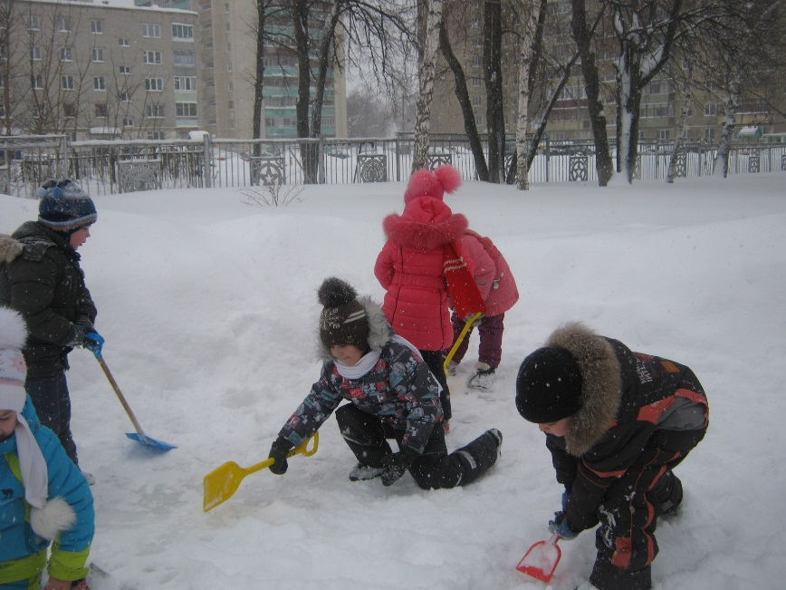
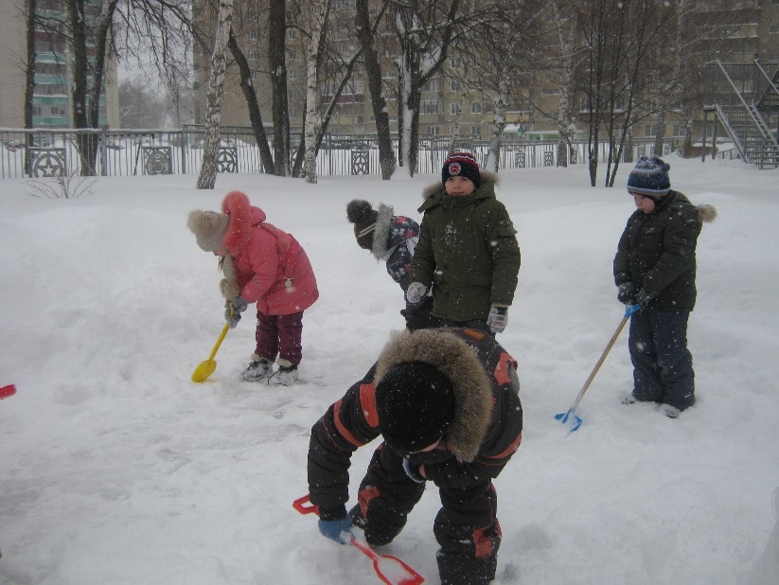
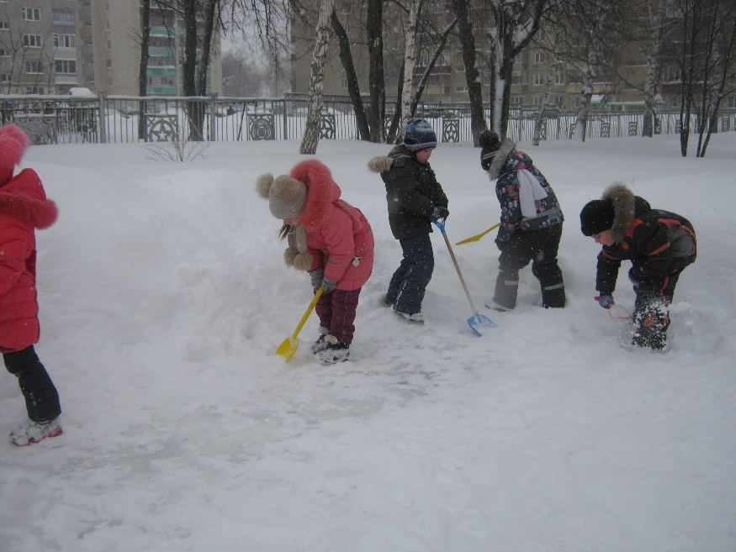

Slide 5
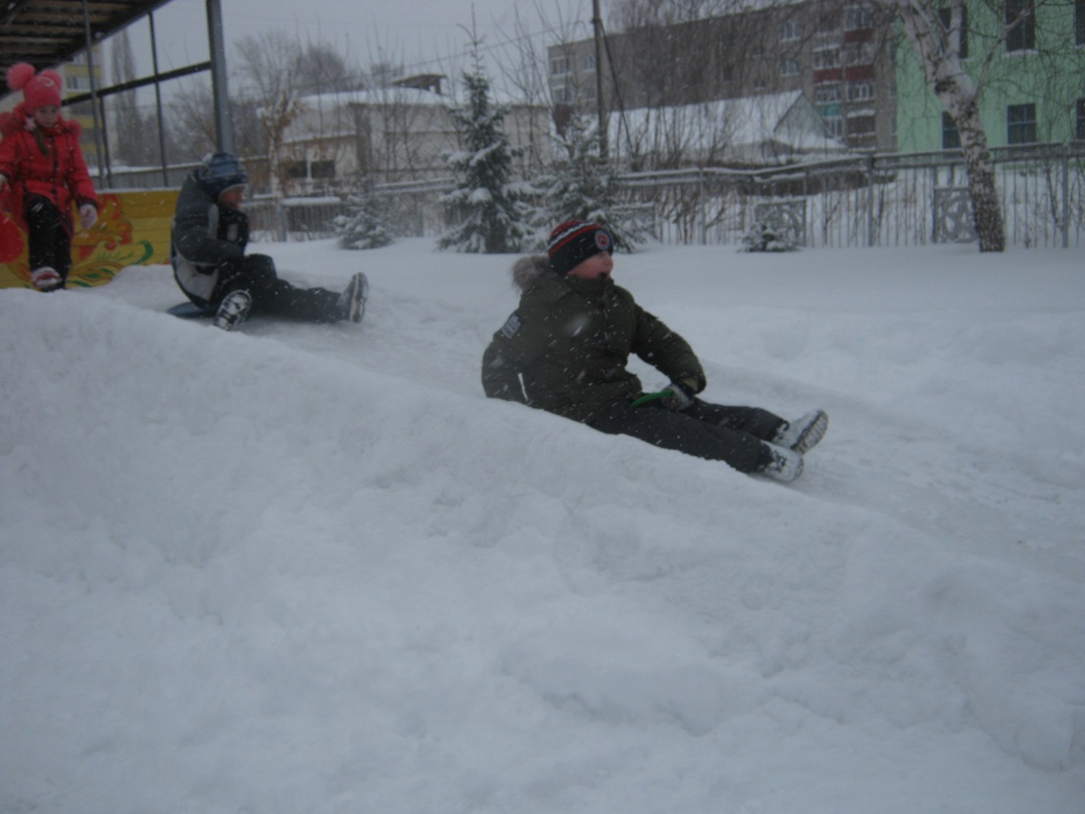
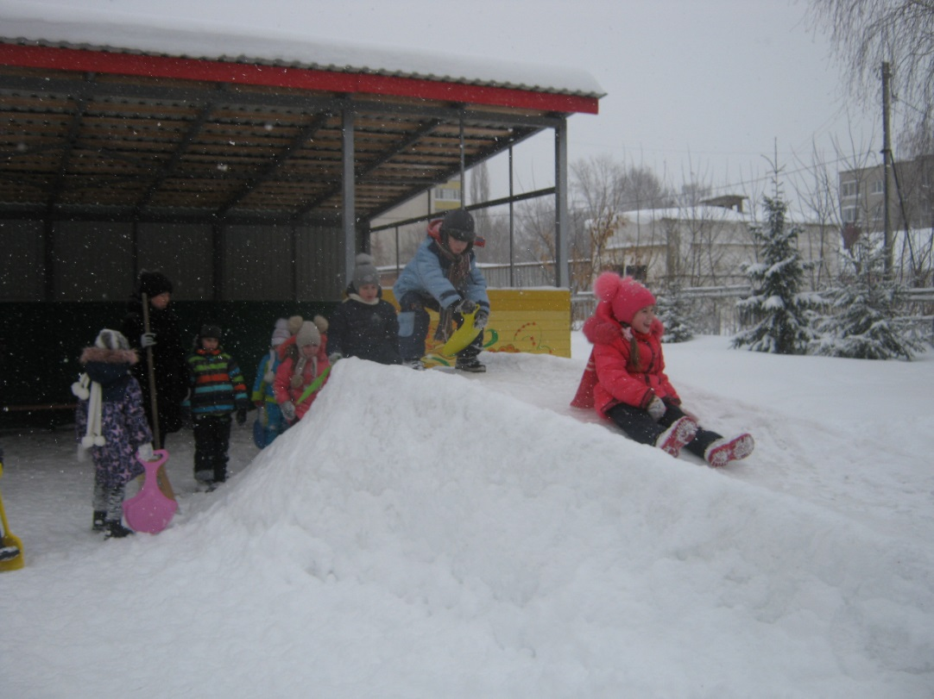

Slide 6
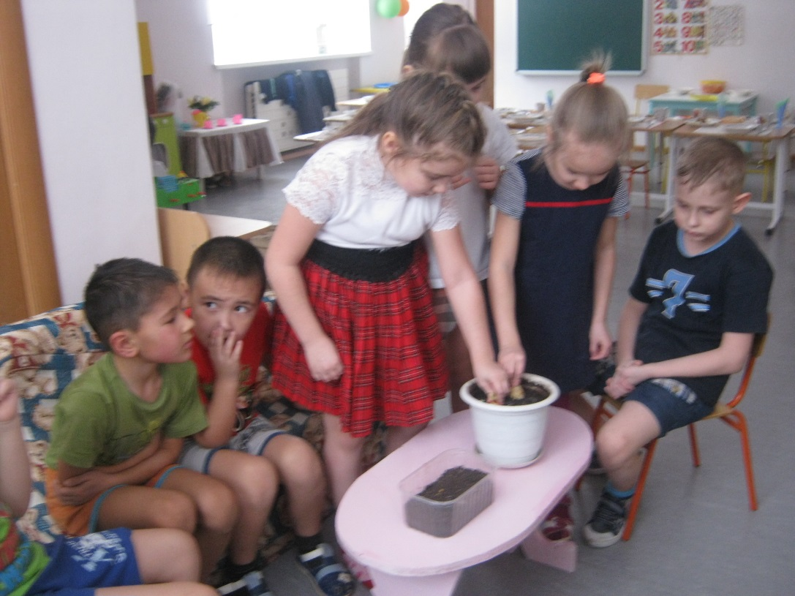
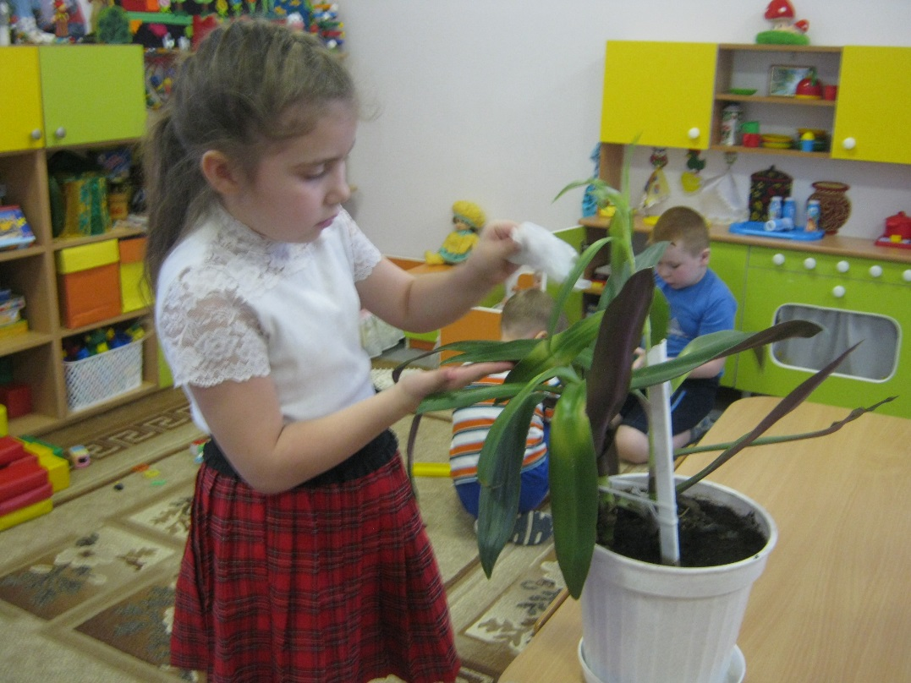

Slide 7
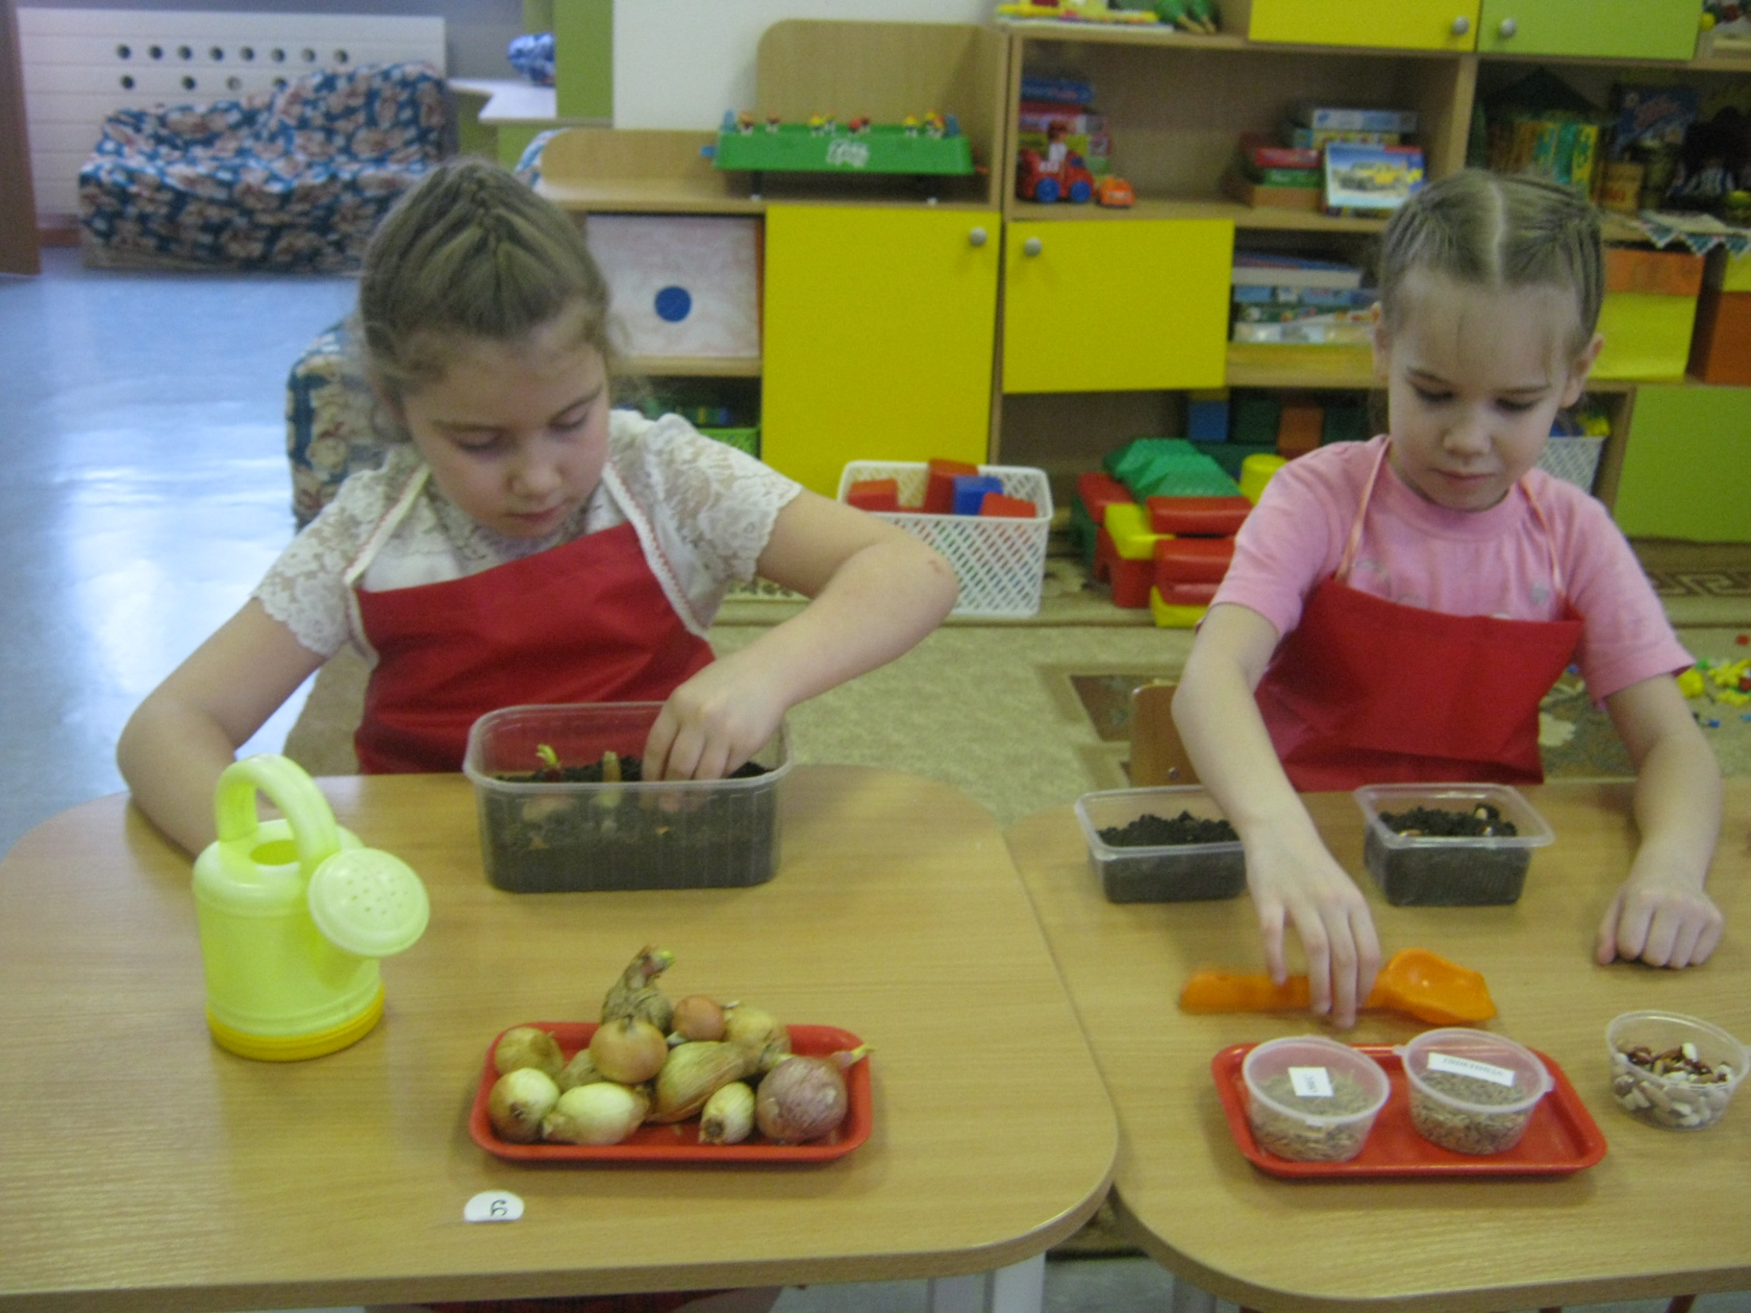

Slide 8
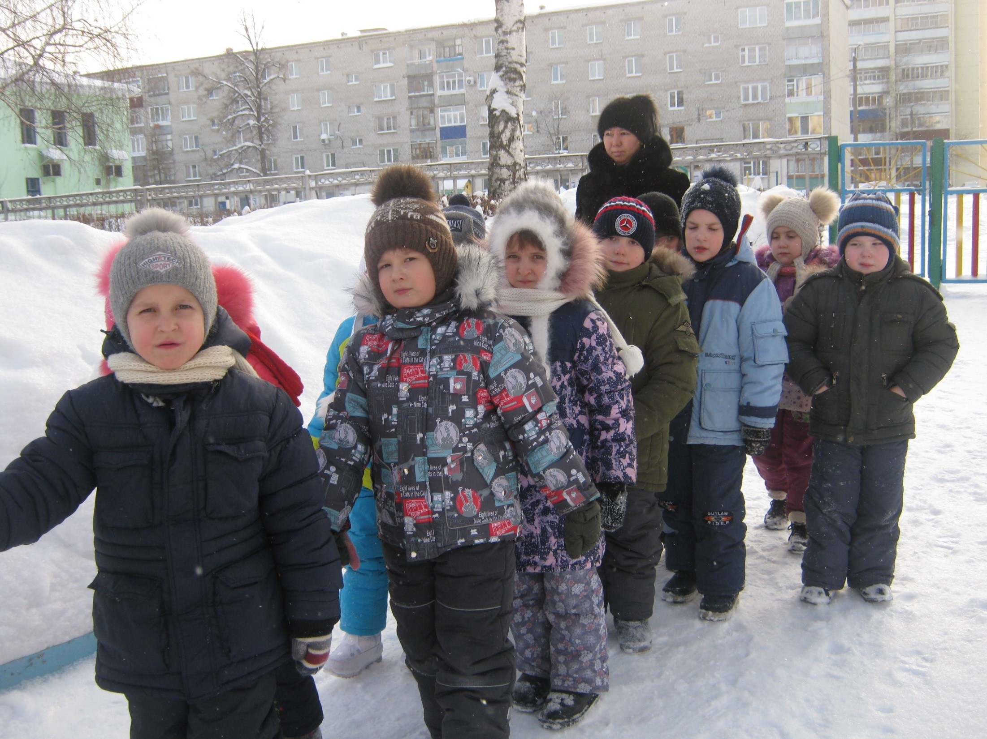

Slide 9
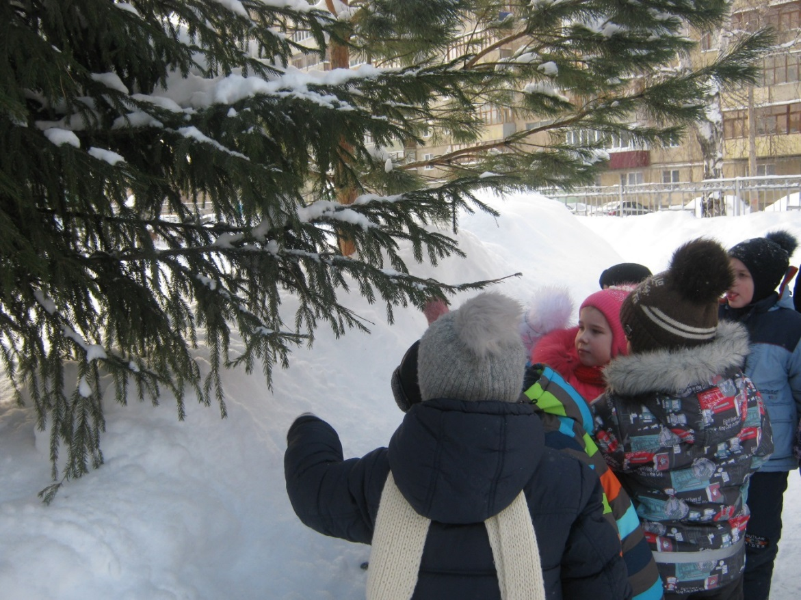
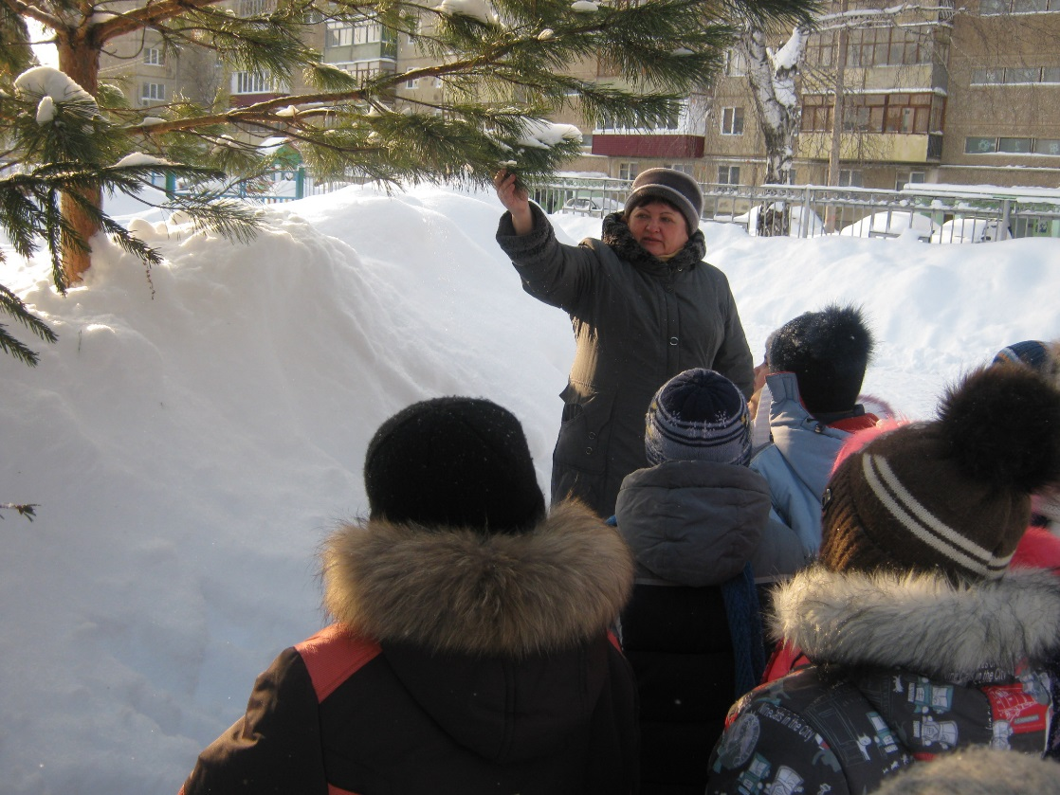

Slide 10
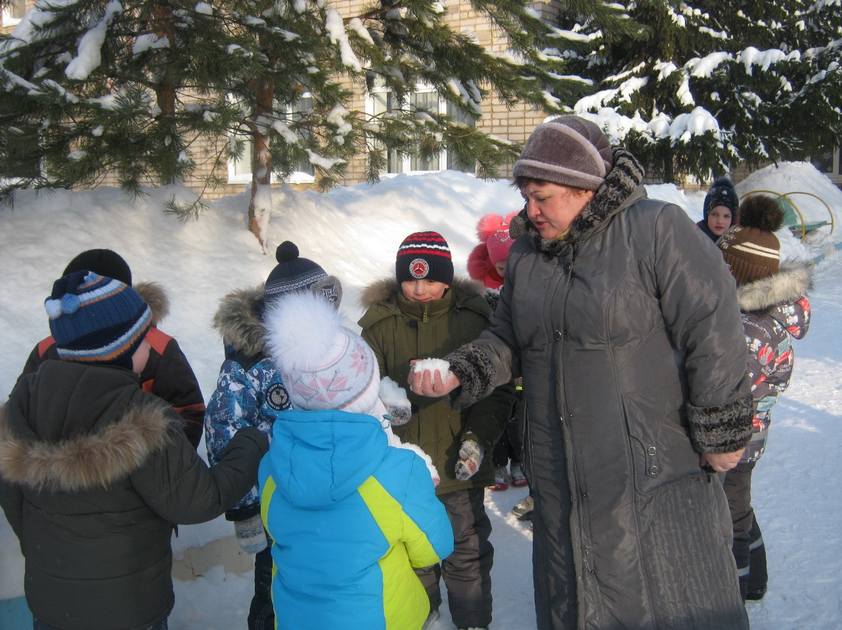
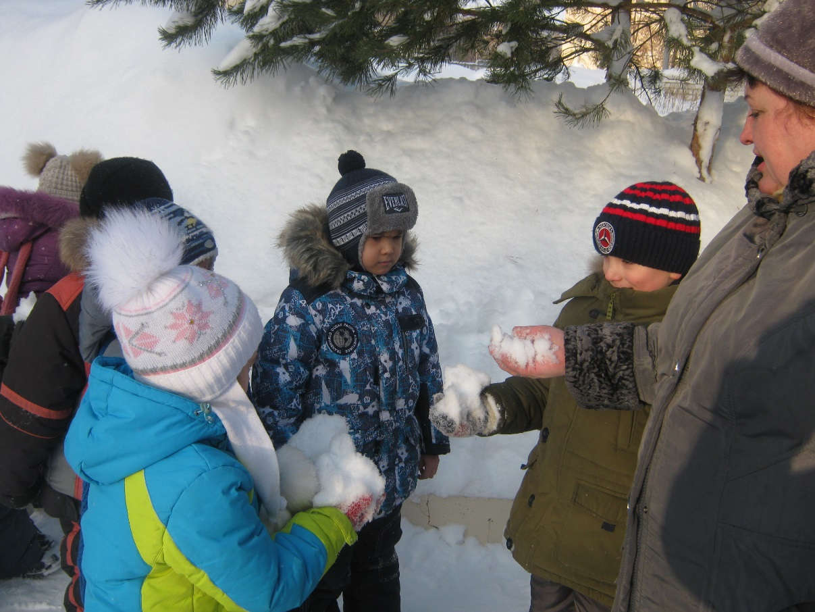

Slide 11
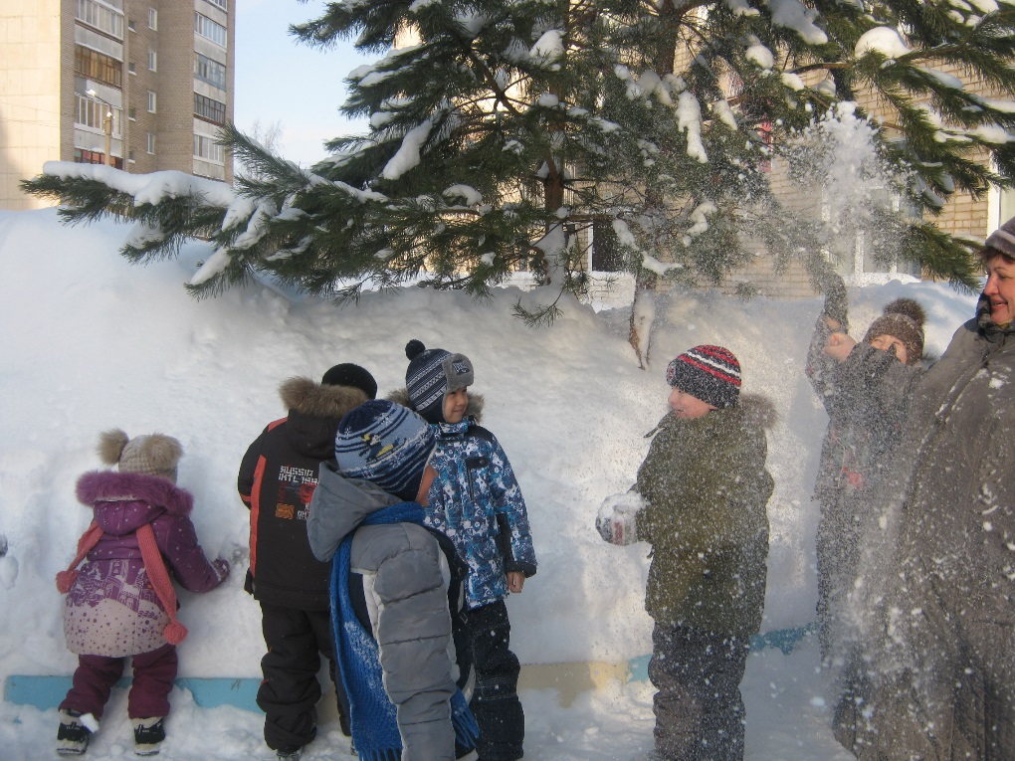
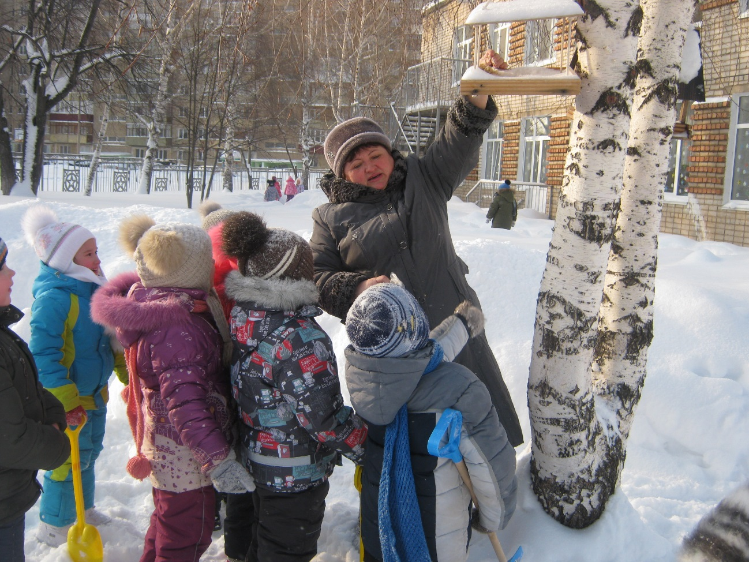

Slide 12
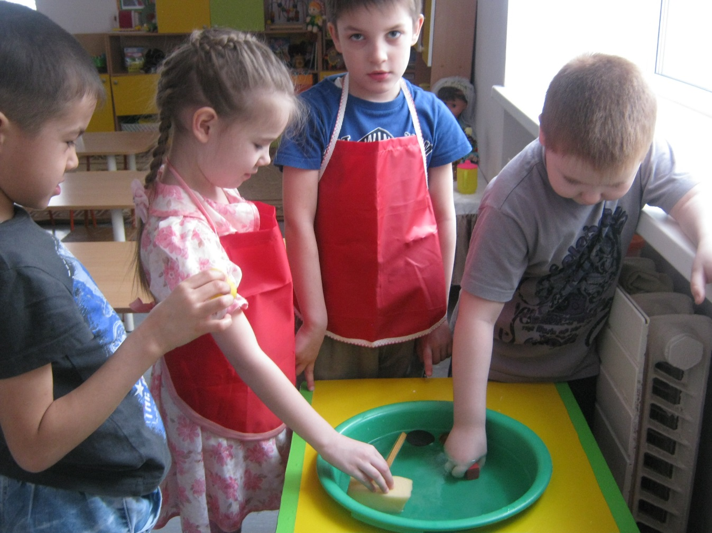
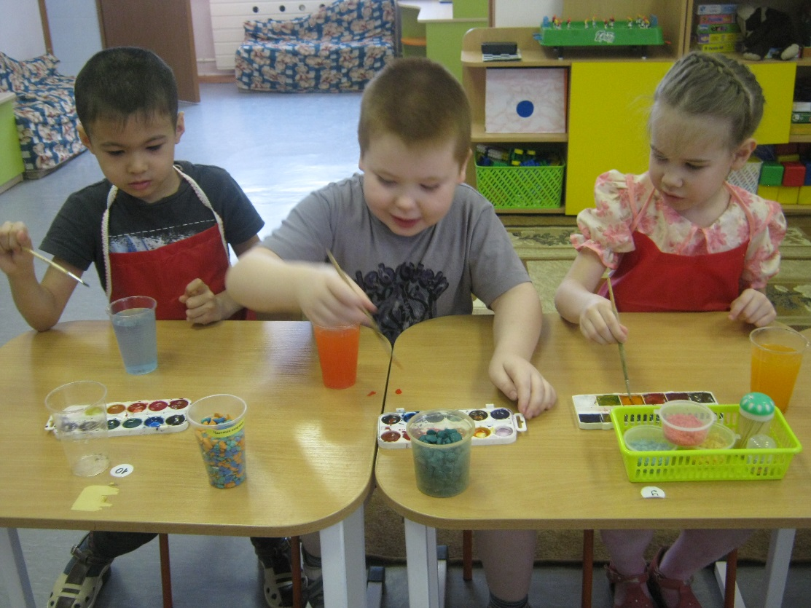

Slide 13
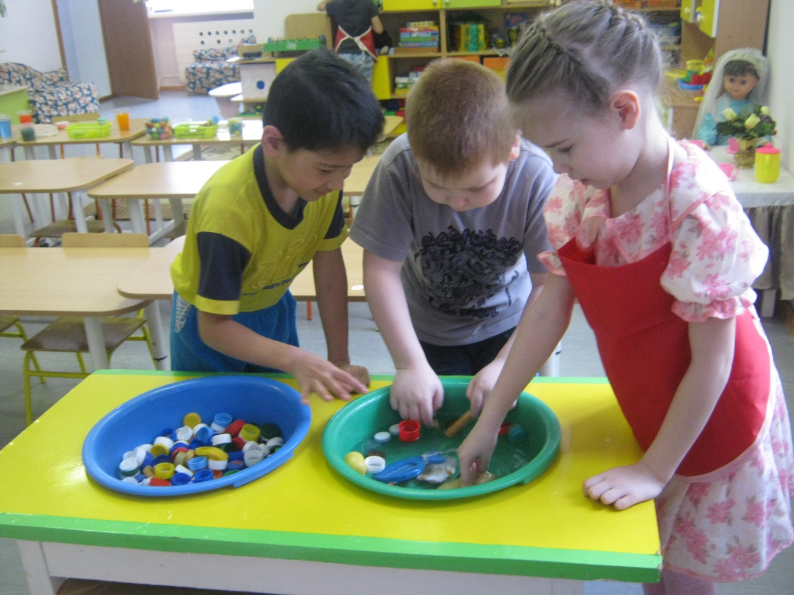
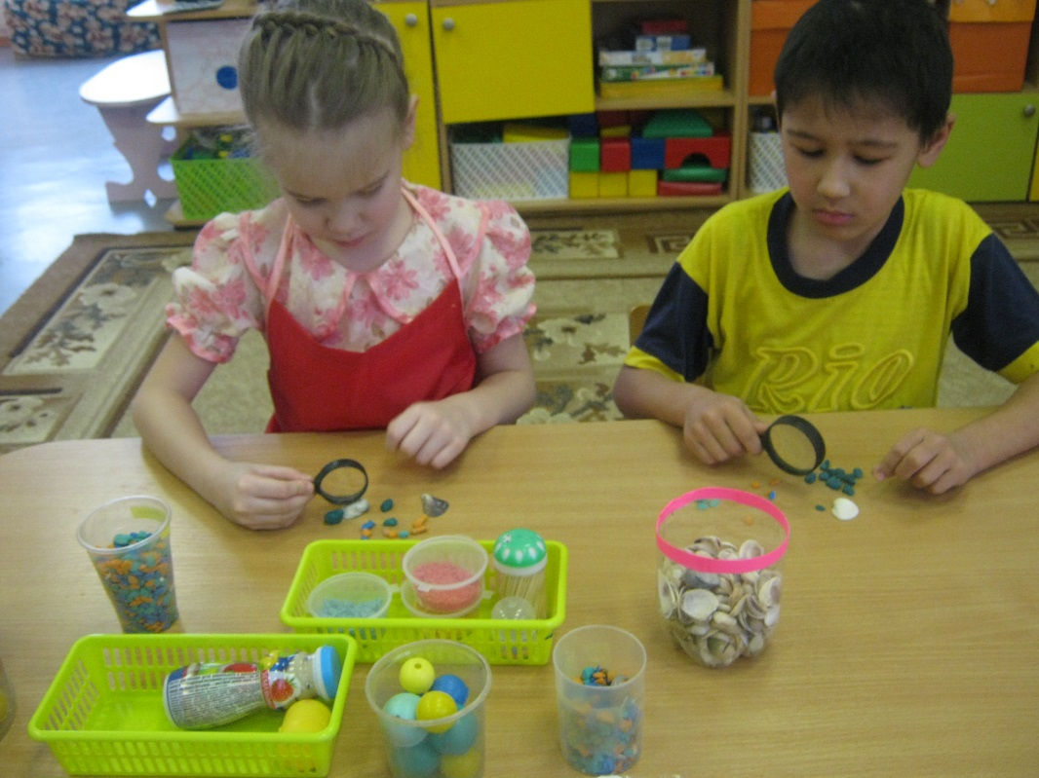

Slide 14
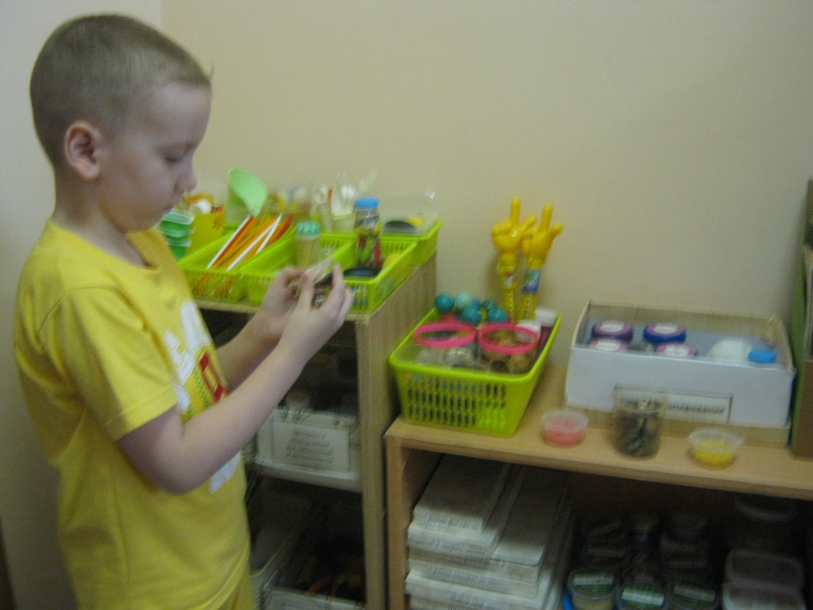

Slide 15
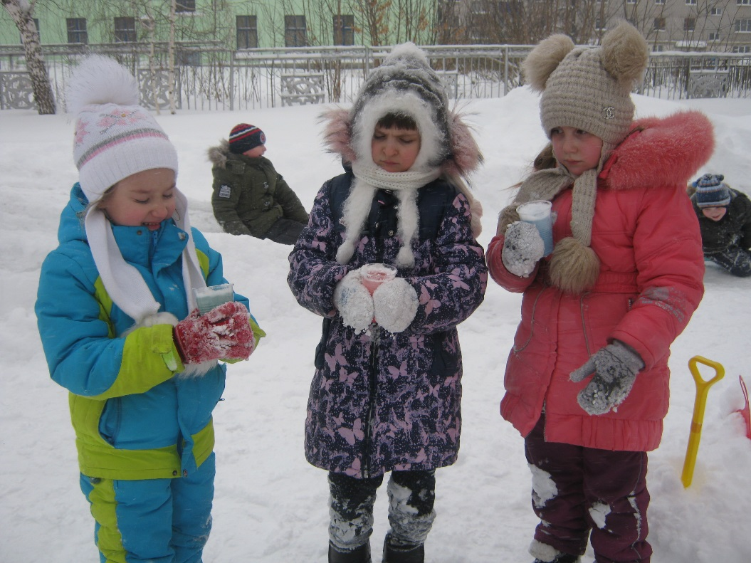
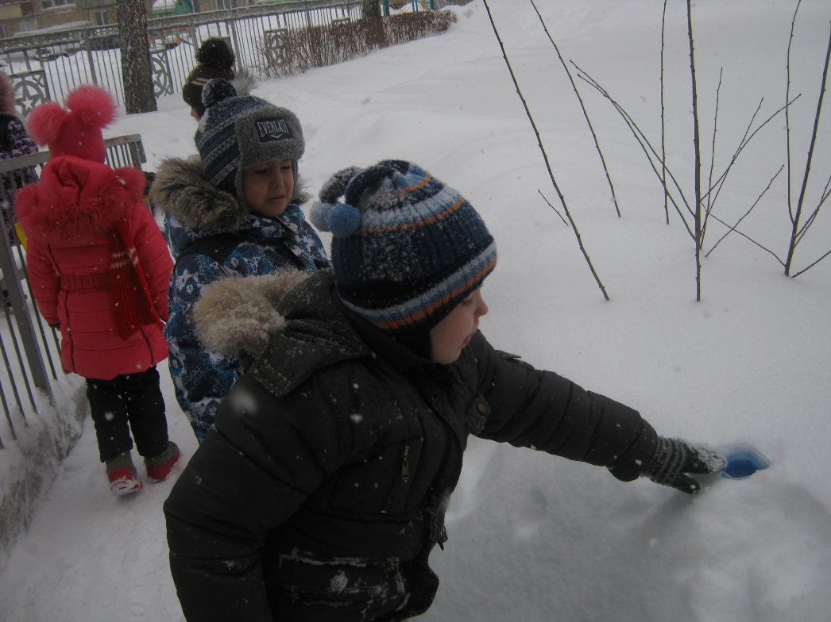
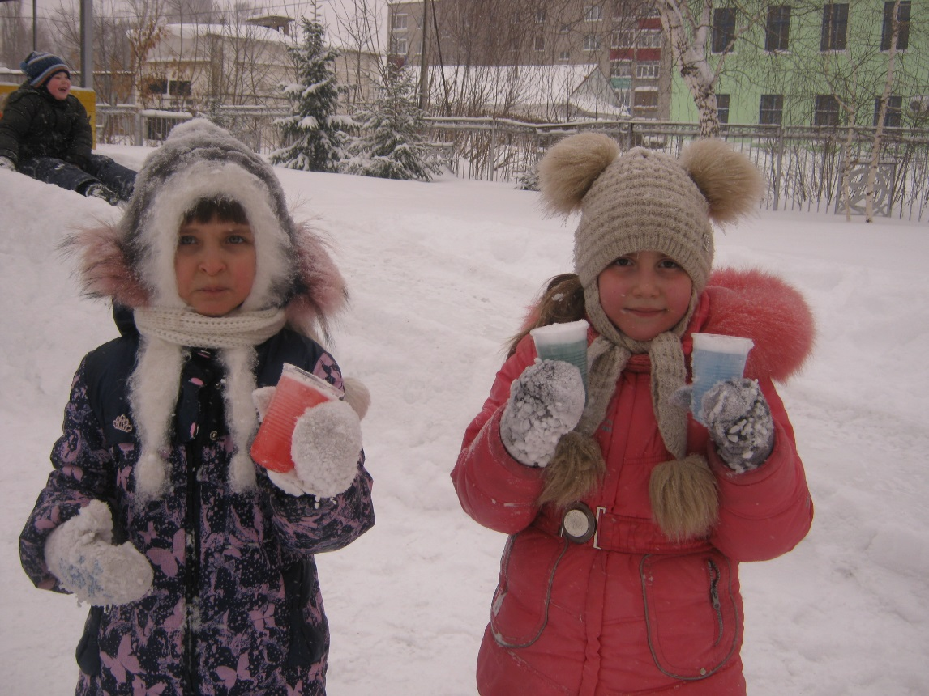

Slide 16

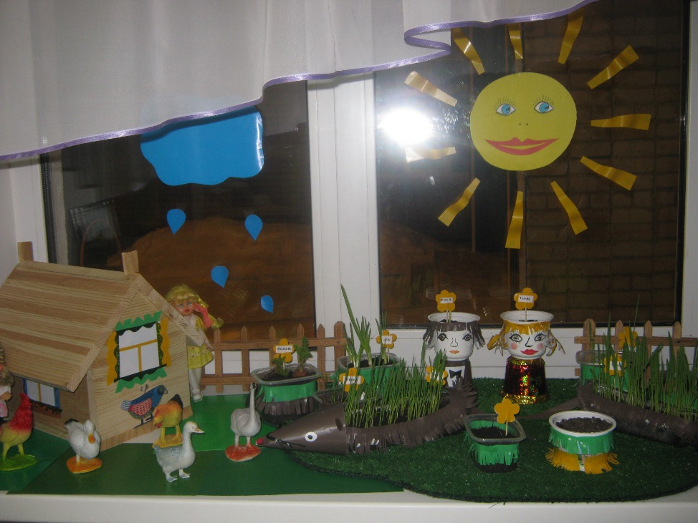
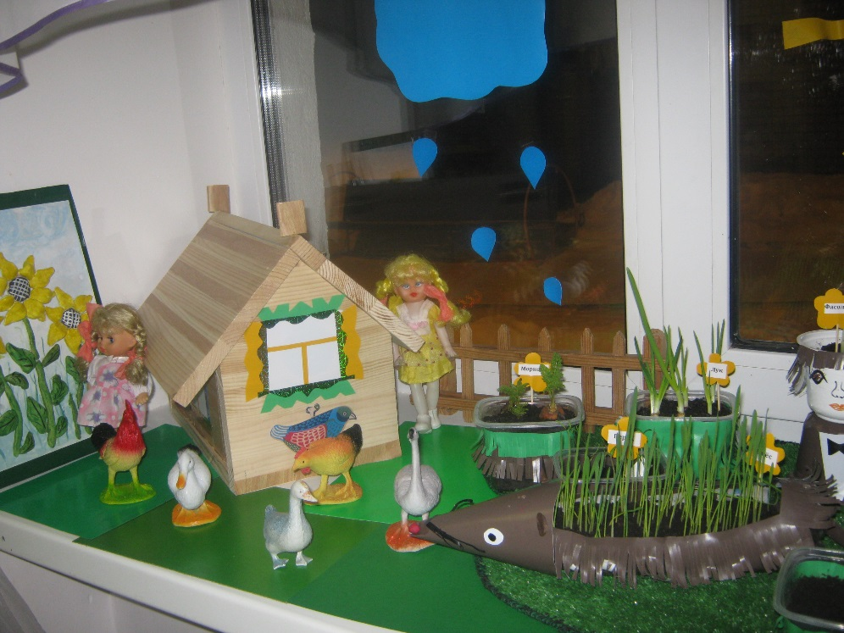
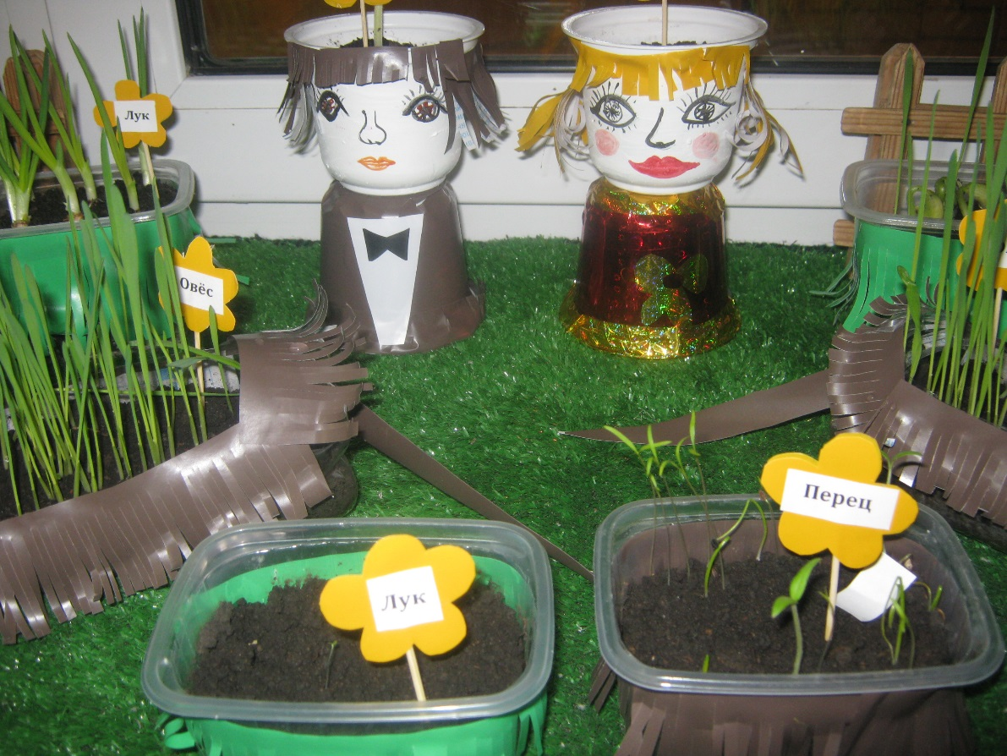
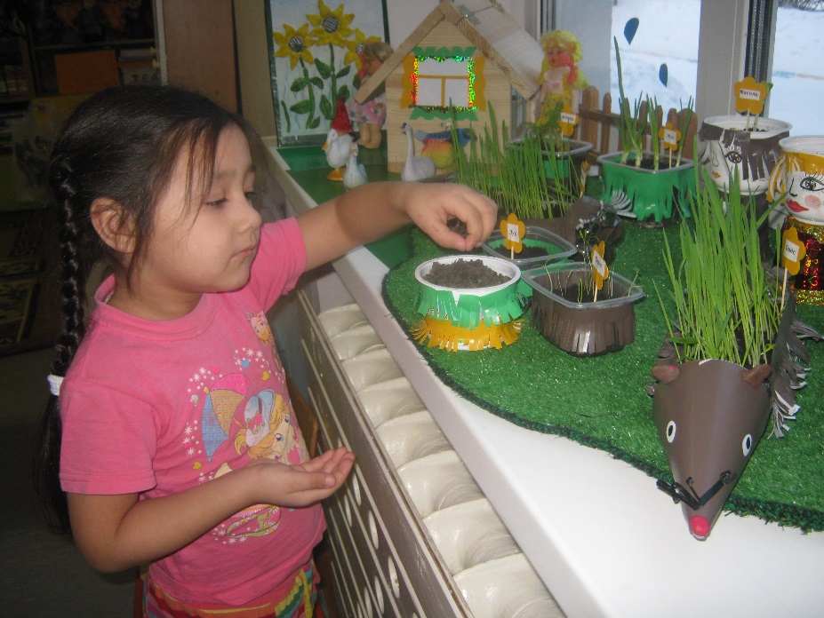

Slide 17

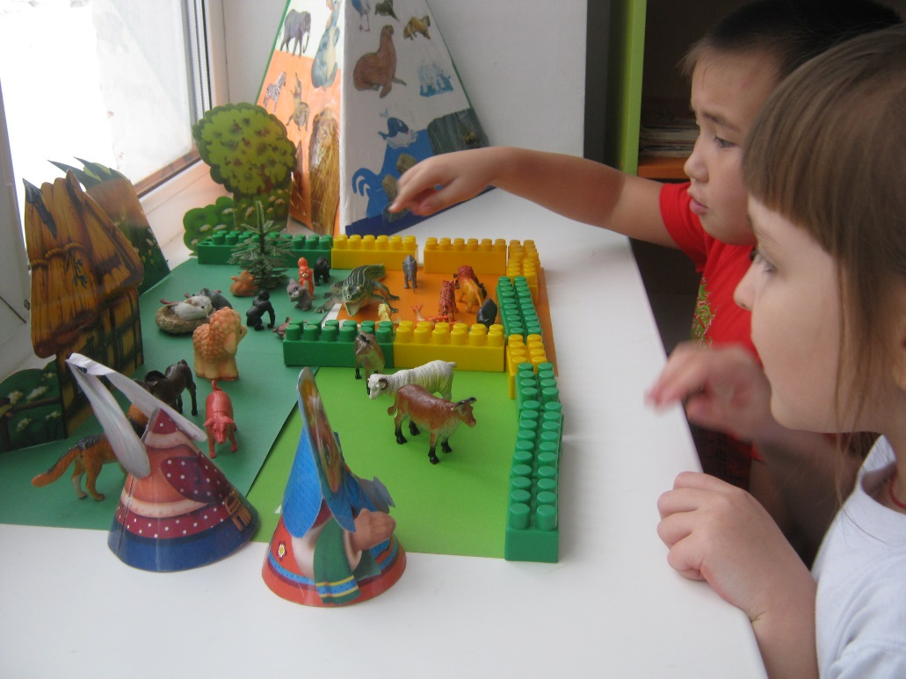
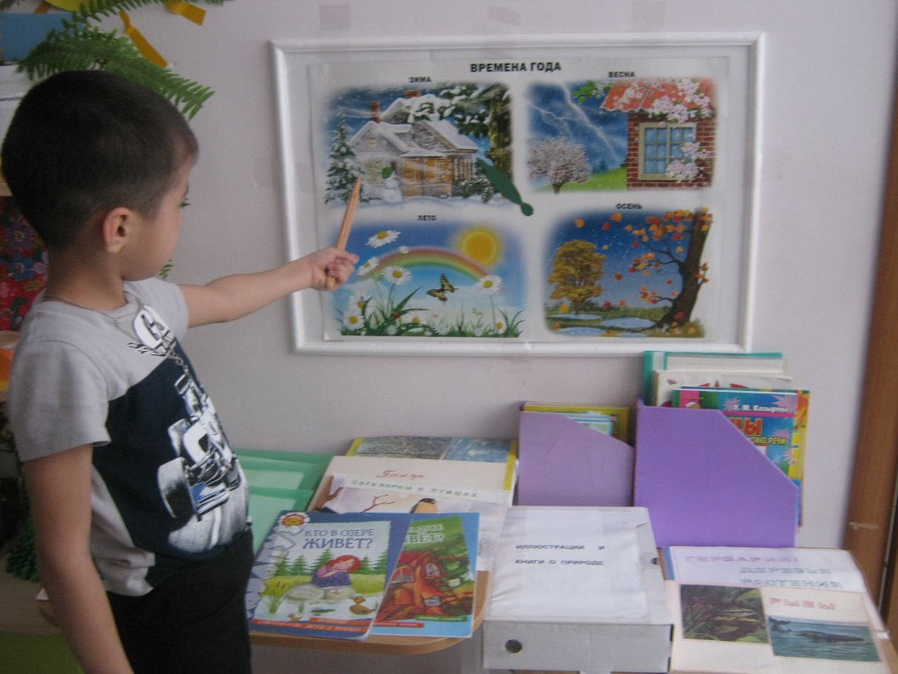
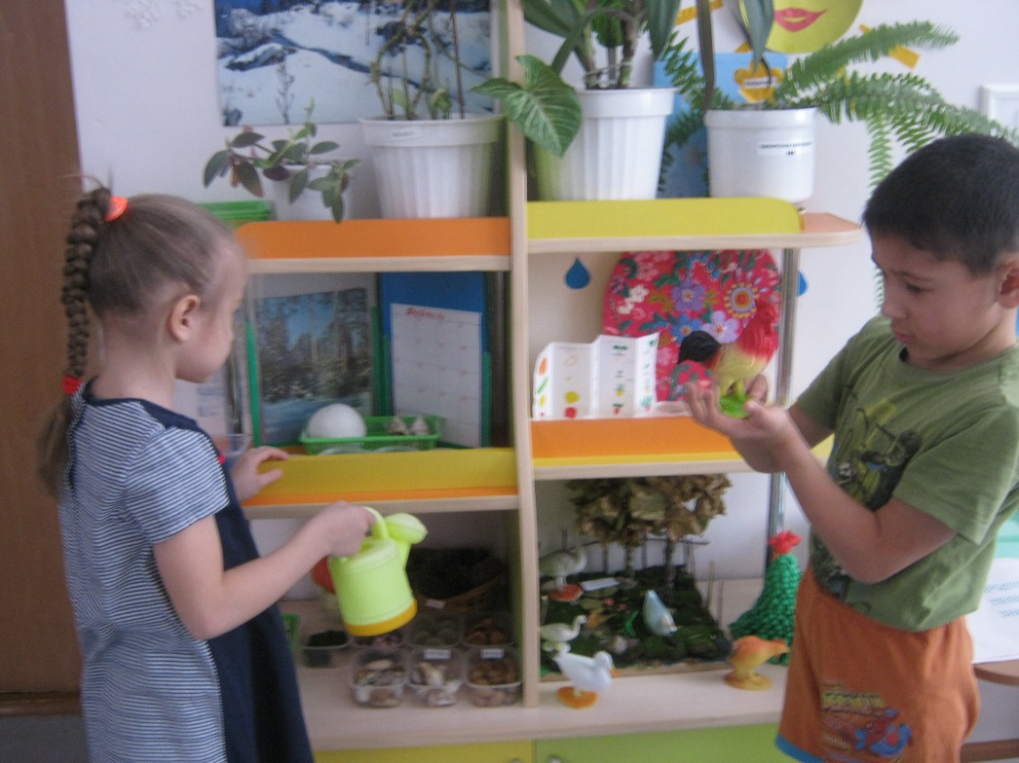

Slide 18

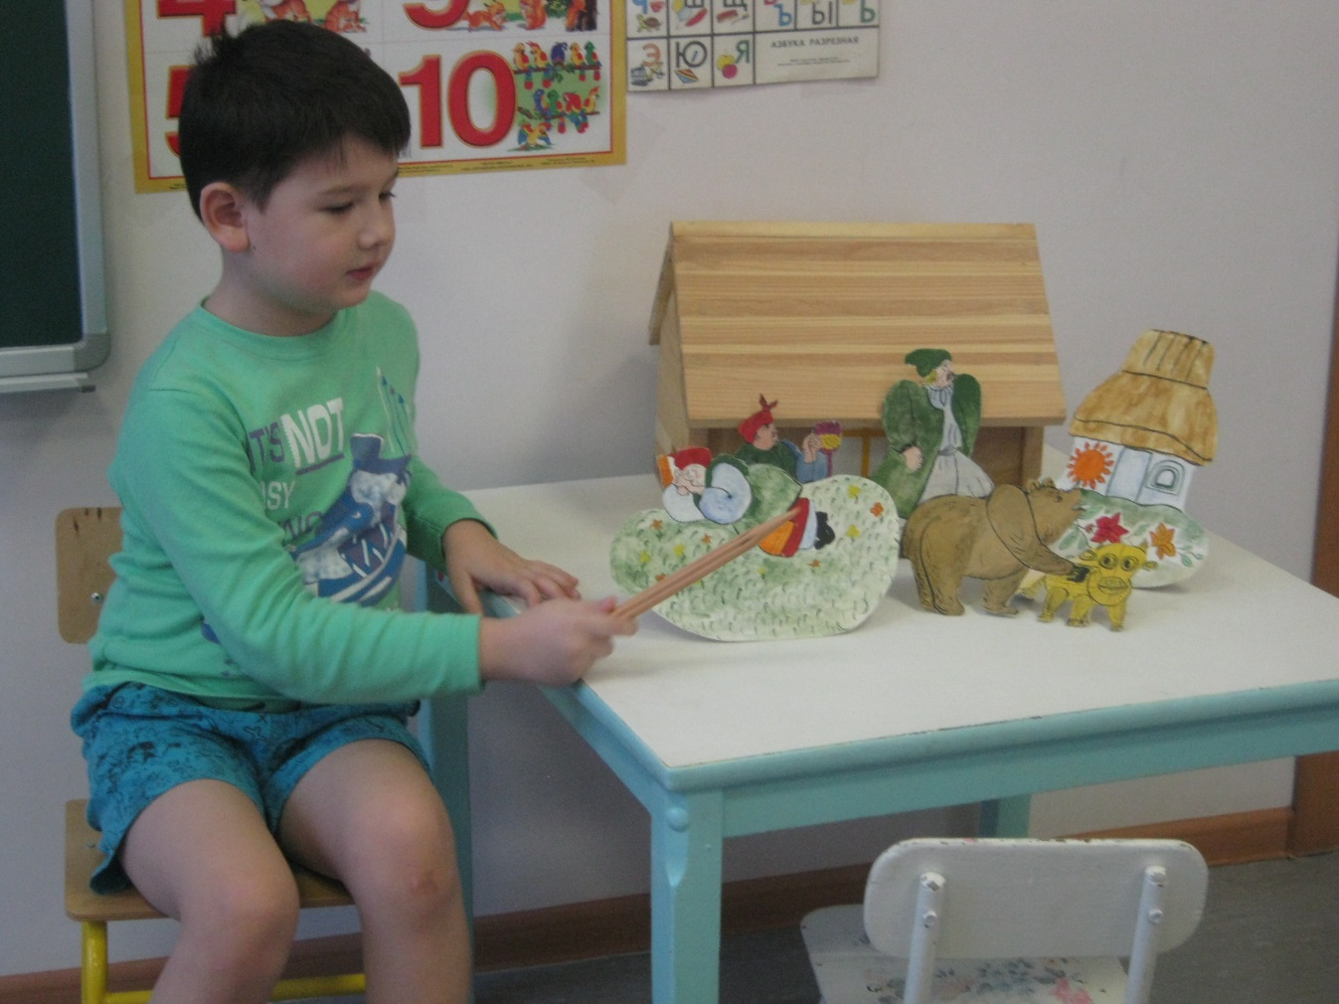
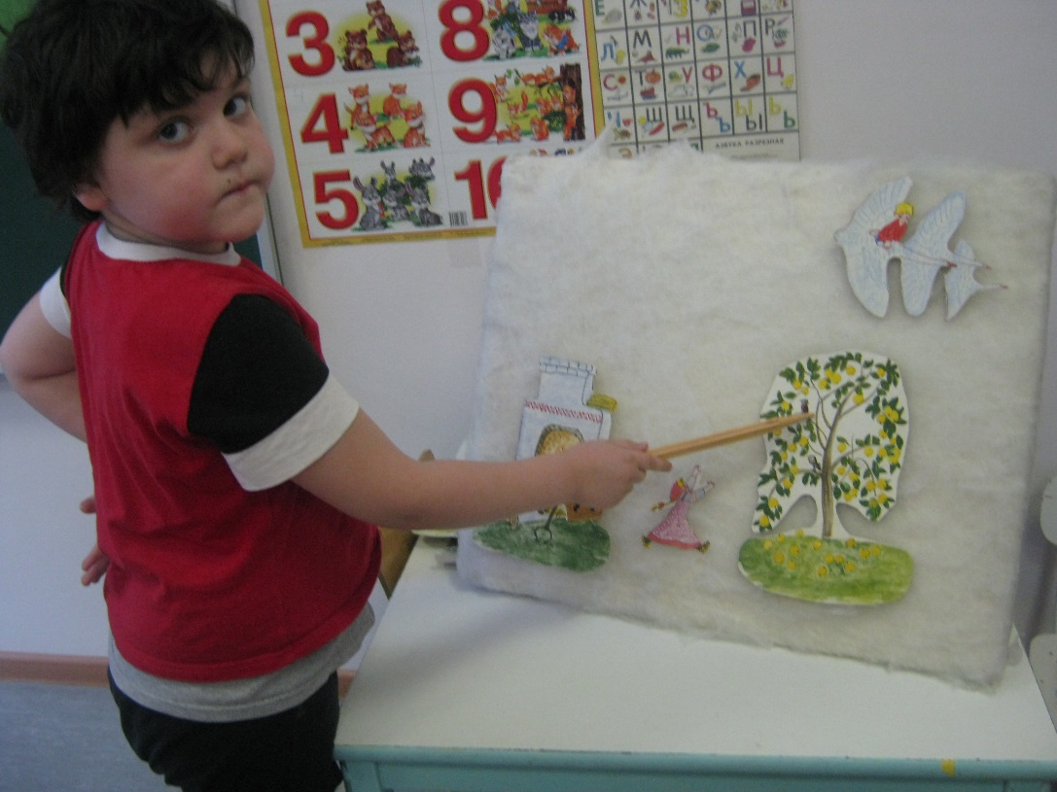

Slide 19
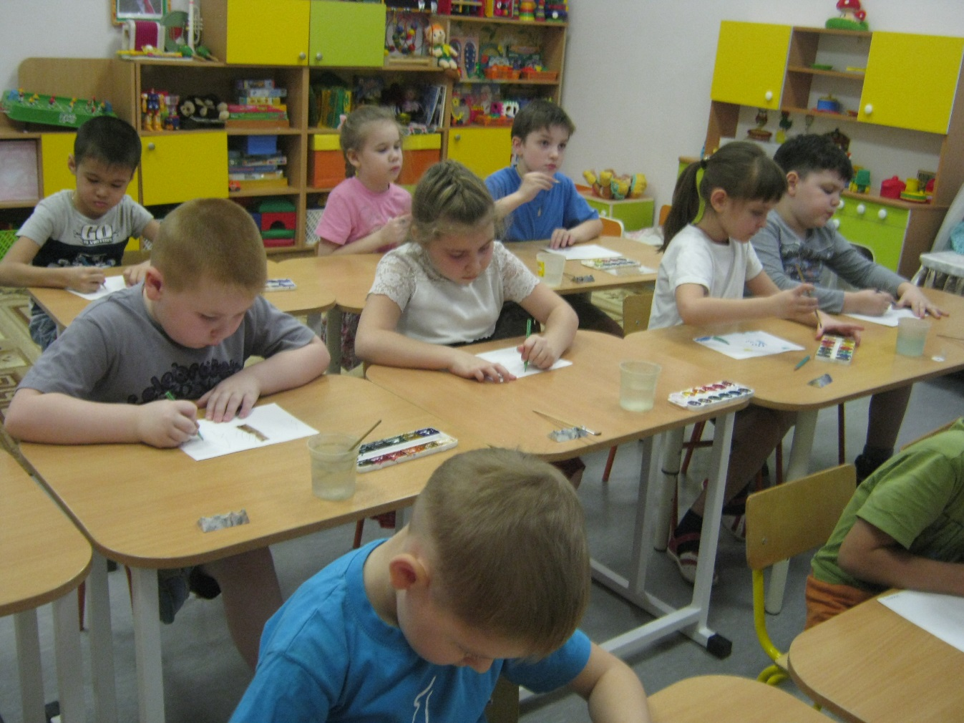
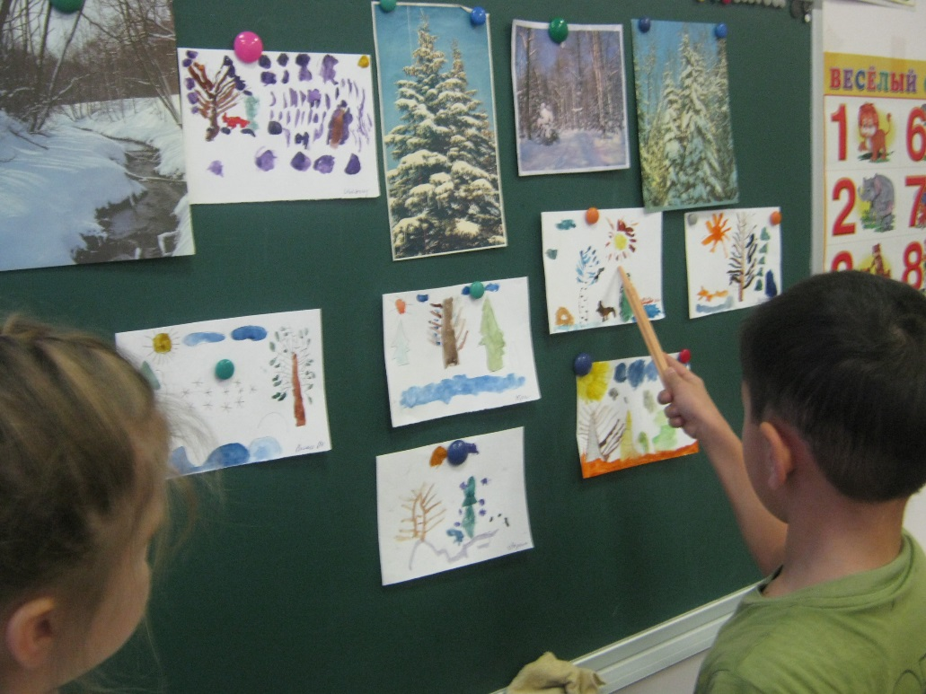

Slide 20
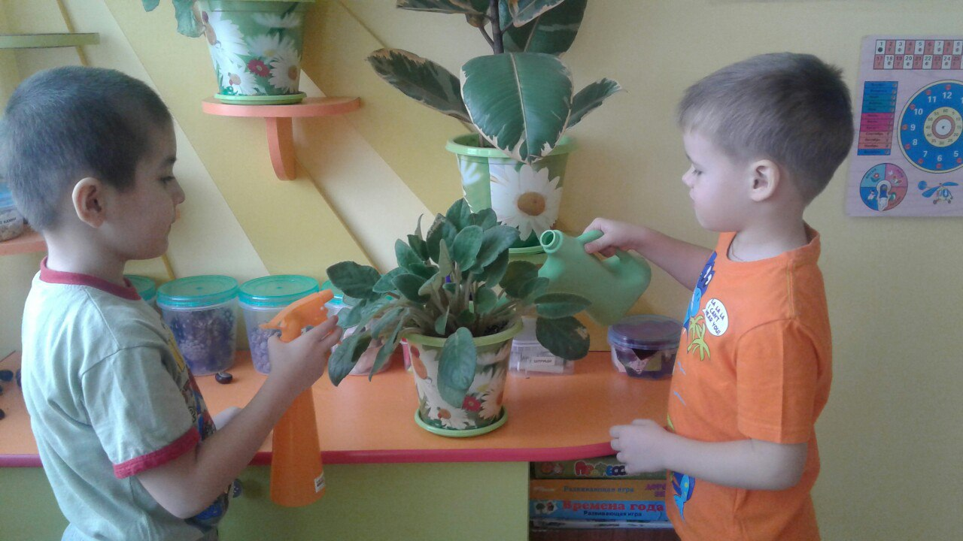
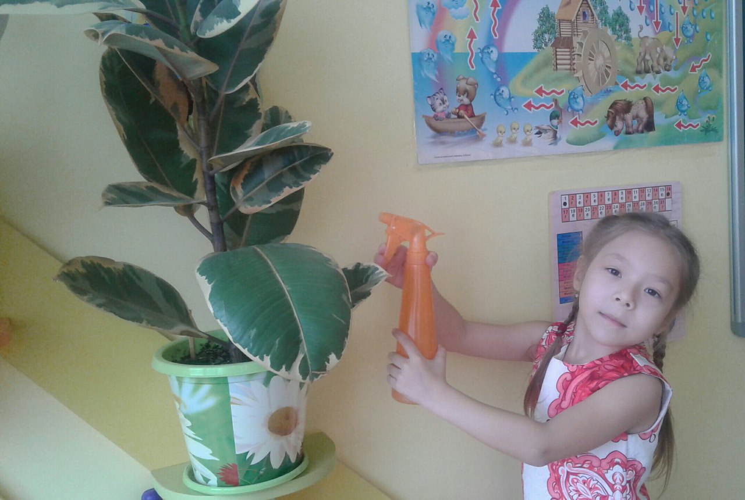

Slide 21
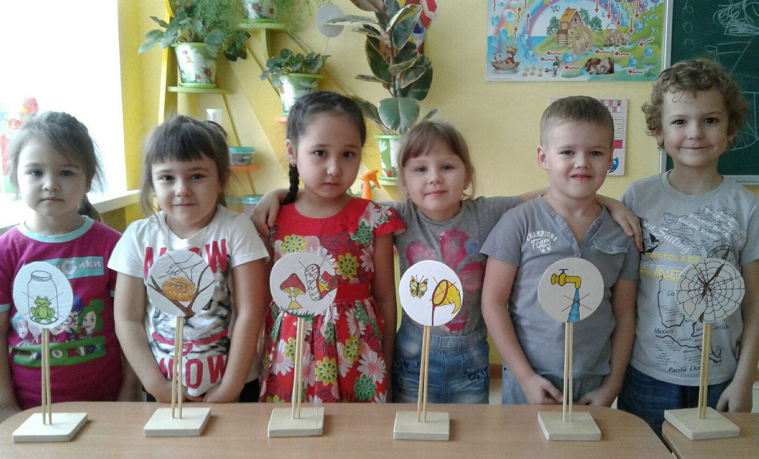

Slide 22
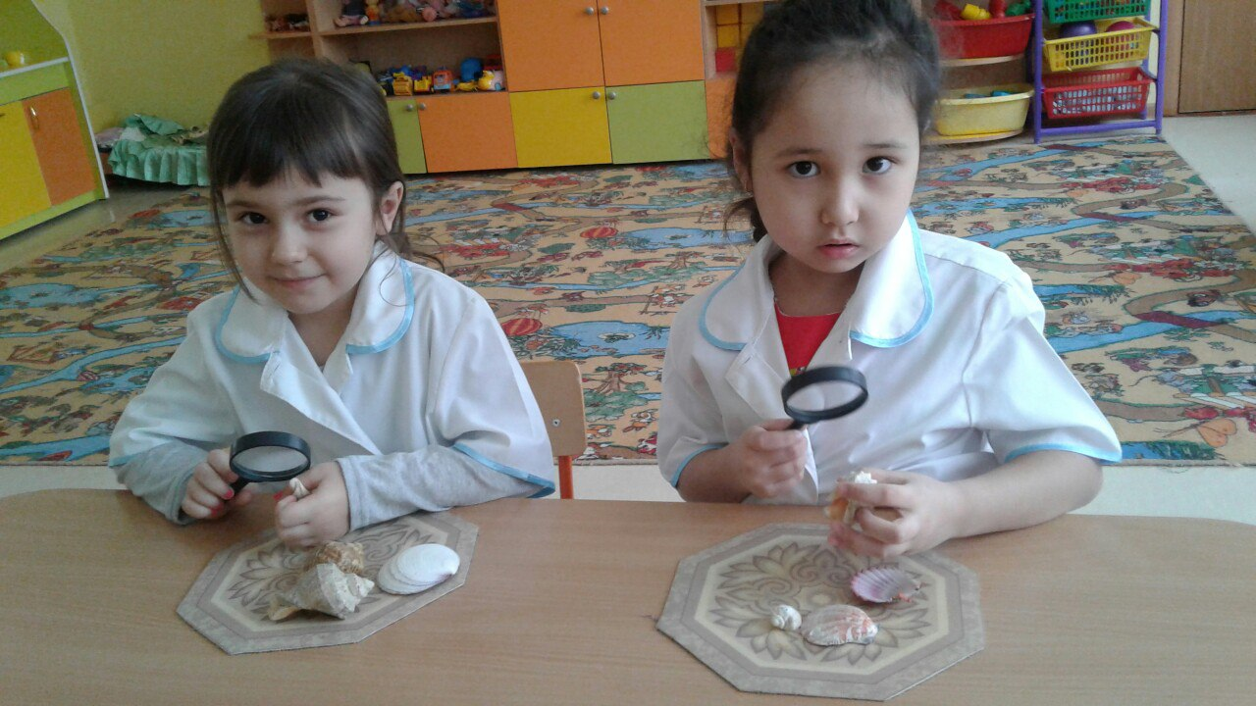

Slide 23
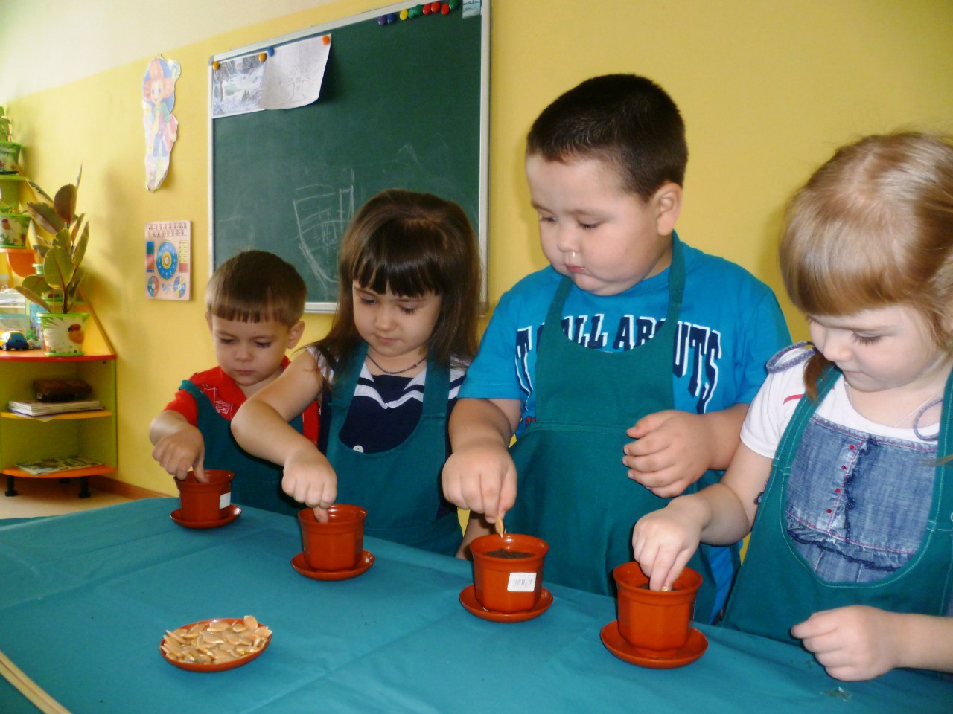
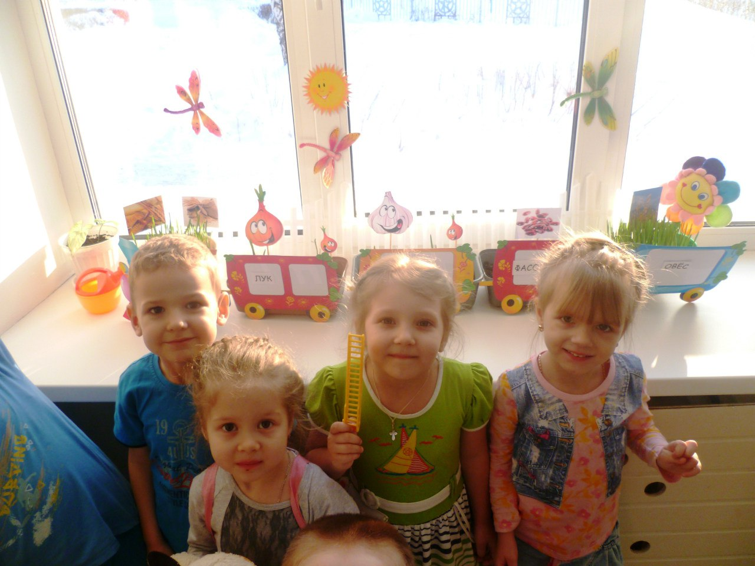

Slide 24


